Slide 1

TRƯỜNG TRUNG HỌC CƠ SỞ CAO BÁ QUÁT
Chi đội 8a1
Bài viết tháng 10
Chủ đề: Hưởng ứng tuần lễ học tập suốt đời 2021.
Ngừng đến trường nhưng không ngừng học

Slide 2



Gia Lâm, ngày 18 tháng 10 năm 2021.
Vậy là một nửa chặng đường của học kì I năm học 2021-2022 đã trôi đi một cách thật đặc biệt. Đặc biệt bởi khai giảng năm nay chúng em không được đến trường mà ở nhà khai giang trên truyền hình, đặc biệt vì nơi chúng con đến để gặp mặt bạn bè và nghe những bài giảng của thầy cô không phải là trường học mà lại là chính ngôi nhà của mình, trước màn hình máy tính hay điện thoại. Dich bệnh ập tới làm những hoạt động thường ngày của mọi người đều đảo lộn, ngay cả việc tưởng chừng rất bình thường và đơn giản như nói chuyện với bạn bè hay chào hỏi thầy cô trực tiếp lại trở nên thật khó khăn, rồi khi muốn đi ra ngoài đường thì phải thực sự cần thiết mới được đi nhưng cần phải đeo khẩu trang, giữ khoảng cách, mang theo dung dich sát khuẩn,…Mặc dù tất cả hoạt động đều thay đổi nhưng chắc chắn rằng vẫn còn thứ không hề thay đổi chính là phong trào học tập và truyền thống hiếu học của dân tộc ta.
Trước hết, học là tiếp thu và tìm hiểu những kiến thức mới để vận dụng trong cuộc sống.Vậy học để làm gì? Học để mở mang kiến thức, học để trưởng thành, học để có được thành công, để báo đáp công ơn của những người đã cho ta có được ngày hôm nay và để xây dựng một xã hội mới văn minh, phát triển hơn. Nhưng học chỉ để thành công thôi thì chưa đủ bởi những thành công tưởng chừng như rất cao cả đối với bản thân mỗi người nhưng nó lại thật nhỏ bé giống như những hạt cát giữa thế giới bao la này. Nên ai cũng cần phải học nữa, học mãi, học suốt đời. Cũng giống như câu nói của Richard Branson: “ Động lực lớn nhất của tôi à gì? Đó là không ngừng thách thức chính mình. Tôi thấy cuộc sống going như một trường đại học mà tôi chưa bao giờ được học.”, ta học chẳng bao giờ là đủ, là nhiều cả chỉ có nhiều hơn những người không được học điều ta biết và cũng chưa chắc rằng ta sẽ mãi mãi hơn trong khi trí tuệ nhân loại rất rộng lớn và thay đổi theo từng giây, từng phút một. Những

Slide 3
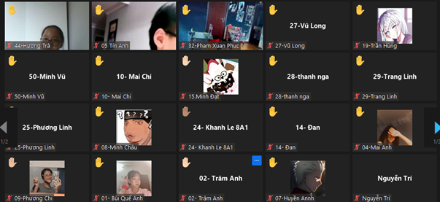
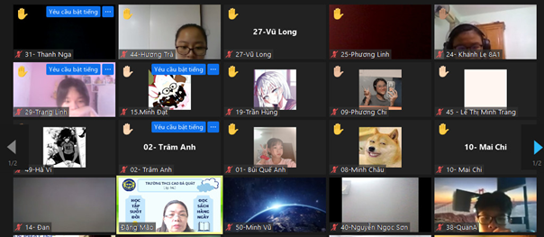
người khác hiểu biết hơn ta đơn giản chỉ là họ biết giá tiền của một món đồ mà ta chưa biết đến hay khi họ đọc trước bài mới và biết kiến thức mới trước cũng đã hơn ta rồi. Và để vượt qua họ thì ta phải học và học bất kể thời gian nào chỉ cần là ta muốn học mà thôi. Học sinh chúng con nói chung và chi đội 8a1 nói riêng đều hiểu điều này nên vẫn luôn cố gắng học hỏi, rèn luyện bản thân, tích cực xây dựng bài cho dù không đến trường.

Slide 4
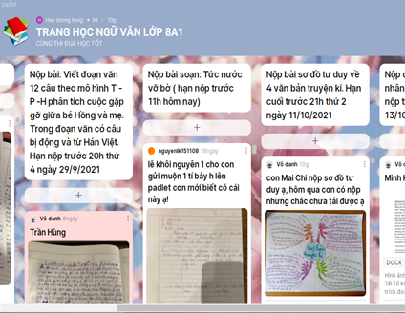
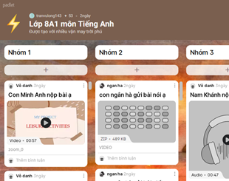
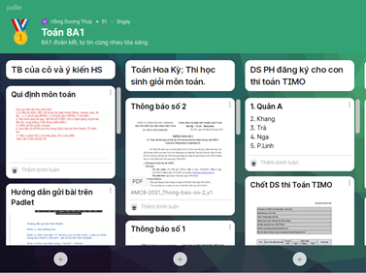
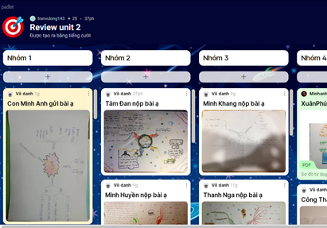
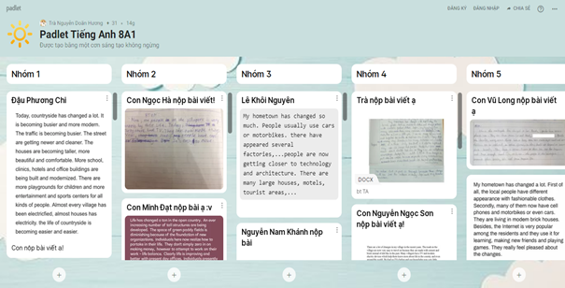
Chúng con vẫn tham gia các trang học tập và các cuộc thi do nhà trường và thầy cô tổ chức như OLM hay Padlet. Những trang học luôn đầy ắp những bài đăng xây dựng kiến thức và trao đổi ý kiến của các bạn:

Slide 5
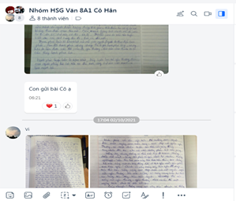
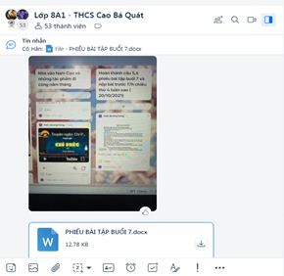
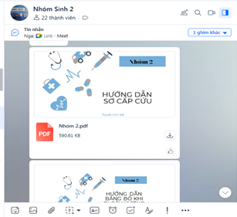
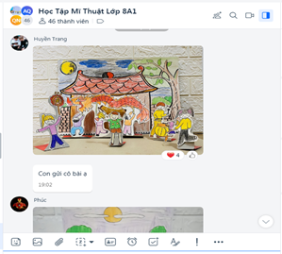
Chúng con cũng tạo thêm những nhóm học tập trên zalo để tiện trao đổi bài tập cùng nhau:

Slide 6
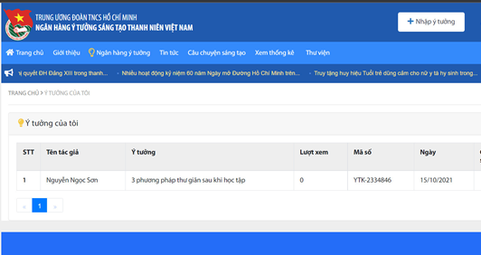
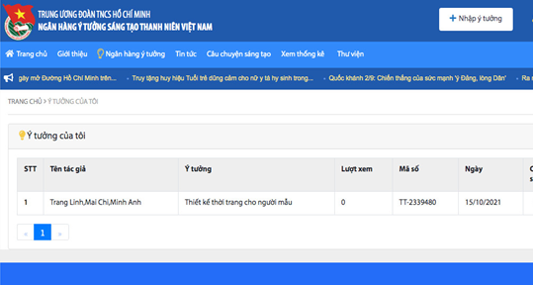
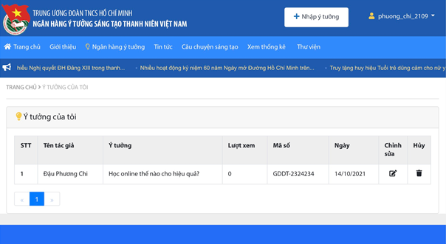
Hay tham gia những chương trình có tính khơi gợi sự sáng tạo:

Slide 7
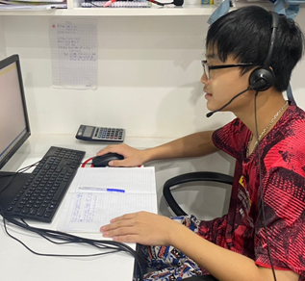
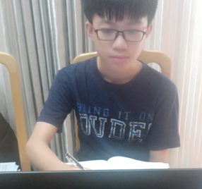
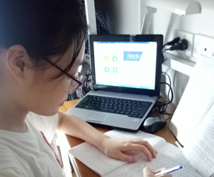
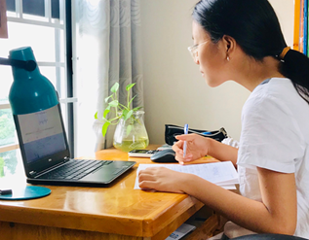
Những sân chơi bổ ích này đã giúp việc học tập online tại nhà trở nên dễ dàng, thú vị, giúp học sinh chúng con có cơ hội tiếp cận thêm với công nghệ để mở mang kiến thức và càng có hứng thú học tập, những giờ học cũng trở nên hiệu quả hơn rất nhiều.

Slide 8
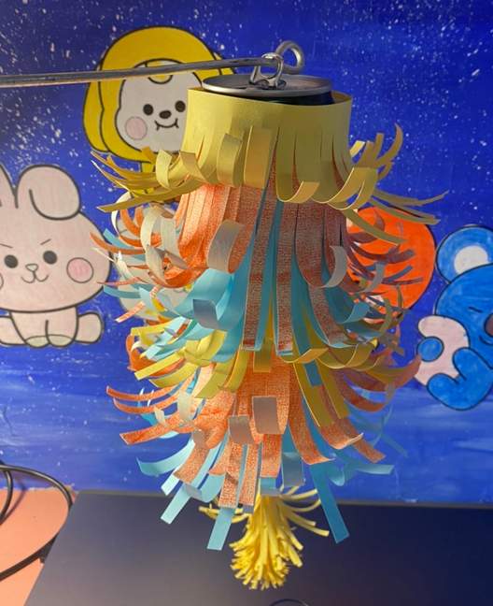
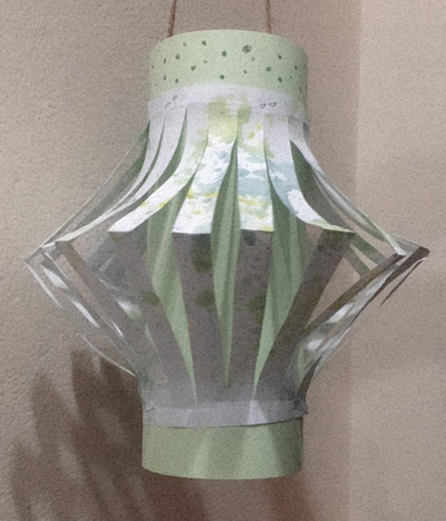
Ngoài ra, chi đội 8a1 cũng tổ chức thi đua sáng tạo áp phích với chủ đề về tuần lễ học tập suốt đời, hay giới thiệu cho các bạn khác về những phương pháp học tập hiệu quả và được các bạn hưởng ứng tích cực với rất nhiều sản phẩm đặc sắc. Bạn nào trong lớp cũng chia sẻ 2 đến 3 sản phẩm vô cùng sáng tạo.

Slide 9
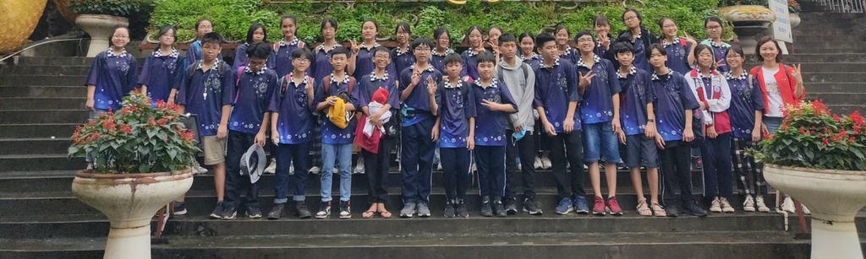

Nhờ tham gia tích cực các hoạt động giáo viên bộ môn tổ chức, các bạn học sinh lớp 8a1 đã giành được rất nhiều hoa điểm tốt ở tất cả các môn học. Những bông hoa điểm tốt này cũng là động lực to lớn giúp chúng em có tinh thần học tập hơn và lan tỏa phong trào học tập đến tất cả các bạn học sinh. Qua bài viết này, chi đội 8a1 muốn khẳng định rằng công cuộc học tập là một công cuộc vĩ đại, con đường trinh phục kiến thức là con đường vĩnh cửu và đầy thử thách mà tập thể 8a1 sẽ cùng nhau tiến bước để trinh phục, 8a1 sẽ không bao giờ chùn bước trước bất kì khó khăn nào vì học chính là niềm hi vọng của một lý tưởng cao đẹp. “ Hãy học khi còn có thể, hãy học cho đến khi mắt mờ, da nhăn và hãy học cho đến hơi thở cuối cùng.”
Hãy cùng chi đội 8a1 hưởng ứng tuần lễ học tập suốt đời nhé !!!

Slide 10






Thank
you for reading!

